Slide 1
Модель деловой игры «Международное сотрудничество стран БРИКС+ в Арктике»
НИС «Международное сотрудничество в Арктике»
Деловая игра
Москва 2024
Майоров М.Г.
Набиев Х.Х.
Стрельникова И.А.

Slide 2
Цели игры
НИС «Международное сотрудничество в Арктике»
Деловая игра
Москва 2024
Выявить интересы стран БРИКС в Арктике и других участников международных отношений, влияющих на сотрудничество стран БРИКС в Арктике
Оценить потенциал двух- и многостороннего сотрудничества стран БРИКС в Арктике
Предложить сценарии развития международного взаимодействия в Арктике в рамках БРИКС на основе приоритетов внешней политики выбранных стран, их арктических повесток и других релевантных документов
Проверить возможность формирования общей арктической повестки БРИКС в кратко- и долгосрочной перспективе

Slide 3
Структура деловой игры
НИС «Международное сотрудничество в Арктике»
Деловая игра
Москва 2024
Анализ арктических повесток участвующих акторов
Переговоры «без камер»
Представление итоговой позиции по обсуждаемым вопросам
Составление меморандума и аналитической записки

Slide 4
Для участия в деловой игре нужно выбрать актор из списка:
НИС «Международное сотрудничество в Арктике»
Деловая игра
Москва 2024
РФ
Египет
Европейский Союз
КНР
США
ОАЭ
Индия
Норвегия
Саудовская Аравия
ЮАР
Арктический Совет
Эфиопия
Бразилия

Slide 5
Этап 1: анализ арктических повесток стран БРИКС и других релевантных источников
НИС «Международное сотрудничество в Арктике»
Деловая игра
Москва 2024
В рамках первого этапа участники определяют приоритеты и конкретные проекты/направления реализации арктической политики стран БРИКС.
Сферы для изучения:
Научное сотрудничество;
Транспорт и энергетика;
Климат и охрана окружающей среды;
Технологическое сотрудничество;
Иные сферы, входящие в круг интересов стран-членов в Полярных регионах.

Slide 6
Правила представления позиции
НИС «Международное сотрудничество в Арктике»
Деловая игра
Москва 2024
Позиция участника должна быть привязана к актуальной политике государства или другого актора, которого он представляет. Требуется ссылаться на документы или заявления государственных лиц.
Представление позиции обязательно должно включать самоидентификацию участника.
ПРИМЕР. Приветствие участников – я представляю позицию N – позиция по вопросу 1 – позиция по вопросу 2 – позиция по вопросу 3 – передача микрофона следующему участнику.
Промежуточным итогом первого этапа является фиксация переговорных позиций председателем с кратким оглашением результатов.

Slide 7
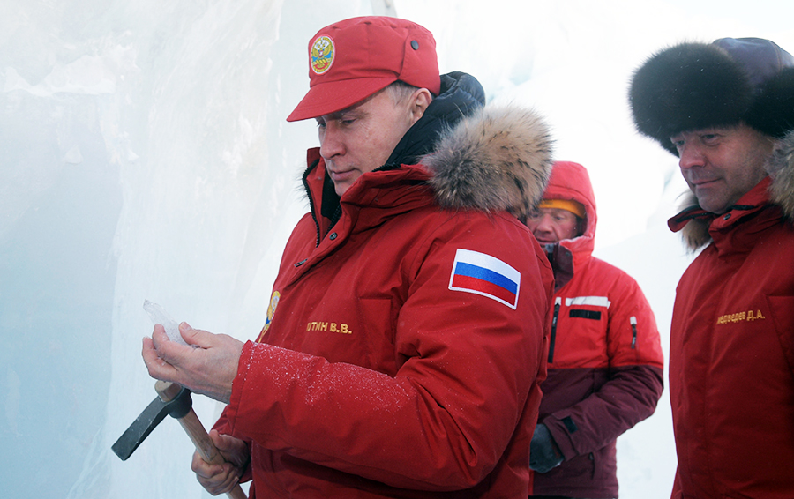
Примеры релевантных источников информации по арктической повестке разных акторов
НИС «Международное сотрудничество в Арктике»
Деловая игра
Москва 2024
«Белая книга» КНР по Арктике
Выступления политических деятелей: представителей МИД и др.
«Основы государственной политики РФ в Арктике на период до 2035 года»
Документы субъектов АЗ РФ: стратегии цифрового развития и т.п.
Резолюции форумов по северной проблематике
Экономическая и техническая статистика: например, грузо- или товарооборот СМП
Новости на порталах корпораций, осуществляющих деятельность в Арктике
(и другие!)

Slide 8
Этап 2. «Переговоры без камер»
НИС «Международное сотрудничество в Арктике»
Деловая игра
Москва 2024
На втором этапе (не более 60 минут) предполагается проведение переговоров «без камер» в свободной форме.
Итоги переговоров участников будут учтены при подведении итогов, голосовании и предоставлении итогового документа.

Slide 9
Этап 3. Представление итоговой позиции
НИС «Международное сотрудничество в Арктике»
Деловая игра
Москва 2024
Необходимо представить итоговую позицию (также не более 5 минут) одного или нескольких участников по потенциальным проектам в регионе (в одной из обозначенных сфер). Учитывается двух- и многосторонний формат
В случае конфликта в итоговом меморандуме будет отмечено, что стороны не смогли согласовать позицию по определённым вопросам.

Slide 10
Формат выступления на этапе 3
НИС «Международное сотрудничество в Арктике»
Деловая игра
Москва 2024
ПРИМЕР. Обращение к председателю и участникам – идентификация – раскрытие позиции одного или нескольких участников по итогам неформальных переговоров.
Очередность выступления определяется решением председателя совещания.

Slide 11
Этап IV: составление меморандума и аналитической записки по сценариям развития сотрудничества
НИС «Международное сотрудничество в Арктике»
Деловая игра
Москва 2024
На завершающем этапе председатель формирует краткий итоговый документ в формате меморандума, текст которого предоставляется для ознакомления участникам.
После представления меморандума участники модели голосуют.

Slide 12
НИС «Международное сотрудничество в Арктике»
Деловая игра
Москва 2024
Меморандум должен отражать следующие аспекты сотрудничества:
Утверждённые перспективные проекты и институты двухстороннего сотрудничества стран БРИКС в Арктике по одному из направлений Этапа 1;
Утверждённые перспективные форматы многостороннего сотрудничества (3 и более государства-участника) стран БРИКС в Арктике;
А) Направления сотрудничества – существующие и перспективные – требующие реформирования или разрешения конфликта интересов стран-участниц объединения; Б) Основные элементы противоречий по одному из обозначенных направлений сотрудничества, а также сопряжённые риски.

Slide 13
Составление аналитической записки
Аналитическая записка должна содержать в себе следующие пункты:
1. Основные направления сотрудничества государств в Арктике (двух- и многостороннего);
2. Институциональные препятствия и иные вызовы для такого сотрудничества;
3. На основе пп. 1-2, а также этапов 1-4 настоящей Игры предложить краткие сценарии (минимум 2) развития международного сотрудничества в Арктике в рамках БРИКС в контексте текущей международной ситуации. Сценарии должны отражать возможные варианты развития существующих институтов, появление новых, а также связанные с той или иной моделью развития препятствия, риски и вызовы.

Slide 14
Оценка участия в проведении модели
НИС «Международное сотрудничество в Арктике»
Деловая игра
Москва 2024
Оценка деятельности участников определяется следующим набором критериев:
Соответствие представленной в рамках Этапа 1 переговорной позиции актуальным трендам политики государства или объединения, которое представляет участник;
Уважение к процедуре проведения переговоров и голосования;
Внутренняя связанность, аргументированность итоговой позиции.

Slide 15
Определение победителя
НИС «Международное сотрудничество в Арктике»
Деловая игра
Москва 2024
Победителем признаётся участник/группа участников деловой игры, предложивший на рассмотрение наибольшее количество соответствующих повестке заседания и реализуемых на практике решений (в соответствии с вышеозначенными Критериями)

